Slide 1
요 구 분 석
작성자 : 전은서

Slide 2
목 차
▣ 벤치마킹 특징 및 장점과 단점
▣ 페르소나
▣ 정보구조도
▣ 와이어프레임
작성자 : 전은서

Slide 3

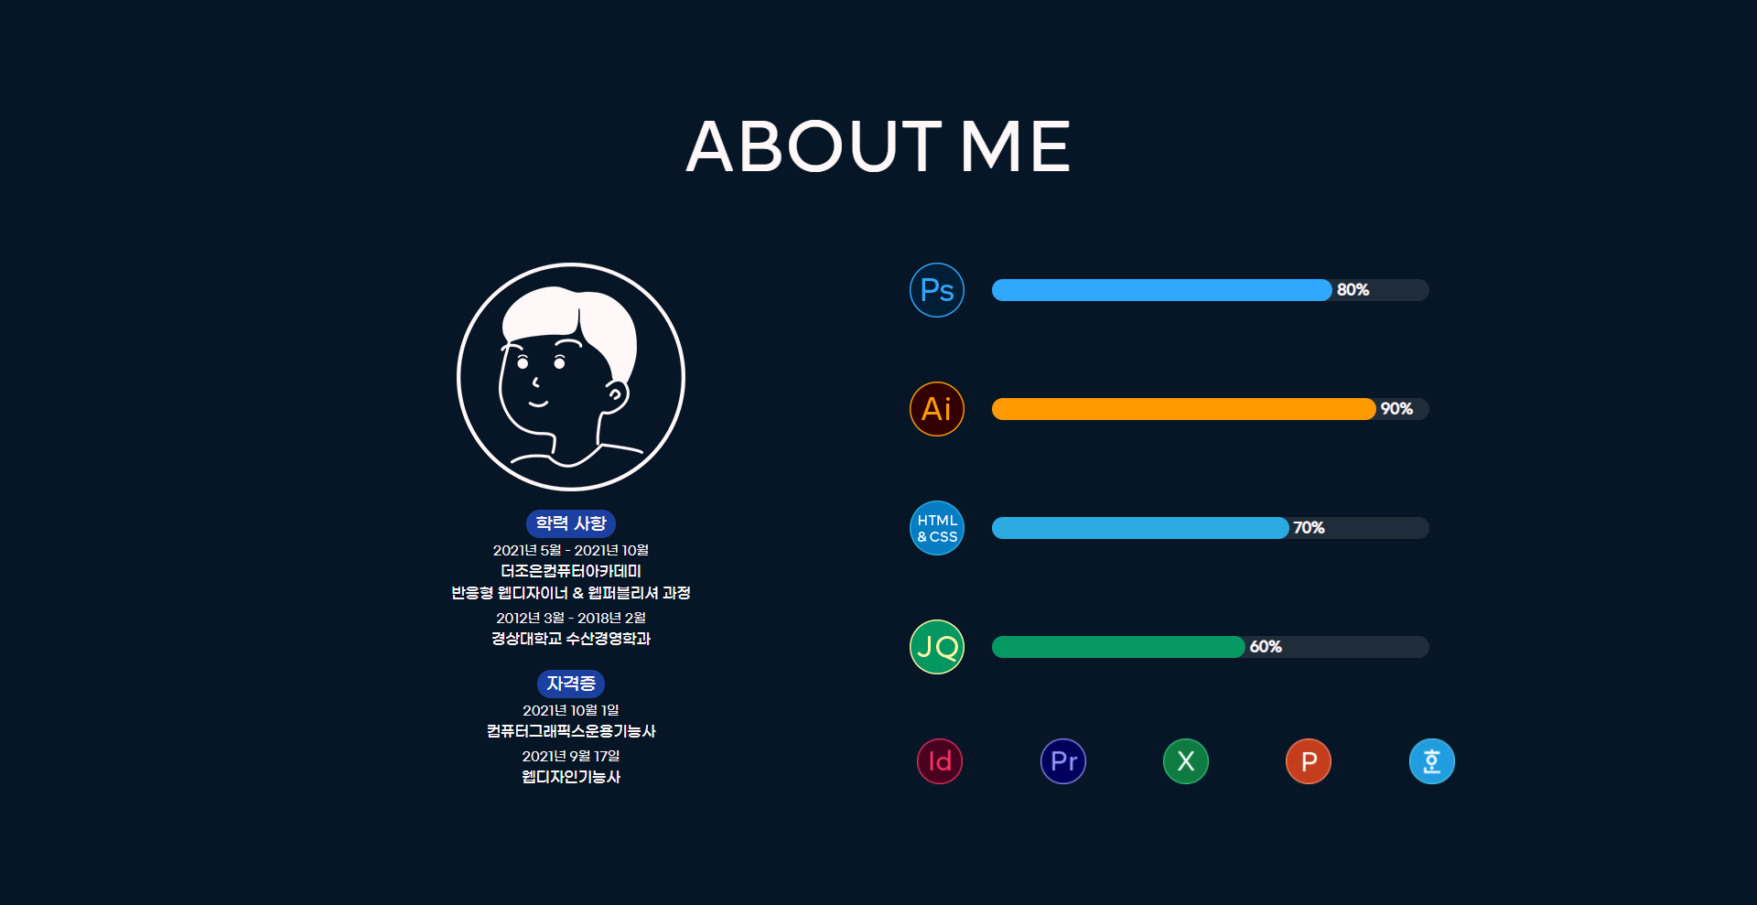
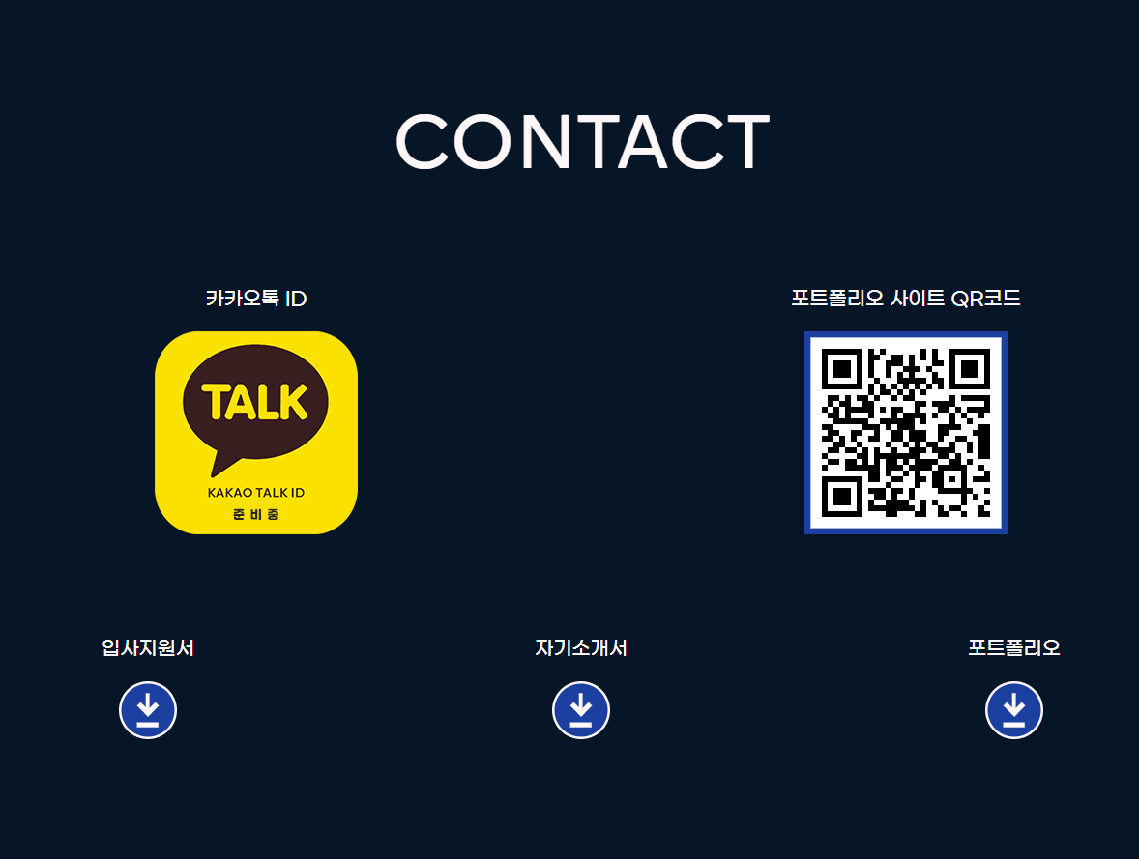

▣ 벤치마킹 특징 및 장점과 단점
⊙ About me
간단한 경력사항 설명과
본인의 스킬을 아이콘으로 표시하고
퍼센티지바를 이용해 가독성을 높였다.
⊙ Contact
본인의 포트폴리오에 접근이 쉽도록
QR코드로 표시했다.
장황한 설명 없이 이력서를 다운로드
할 수 있게 만들었다.
장 점
About me
Contact
⊙ Intro
내비게이션 메뉴에 항목이 눈에
보이게끔 표시하지 않았기 때문에
원하는 메뉴로 쉽게 이동할 수 없다.
단 점
Intro
출처 : http://jgangmin.com/portfolio.html
작성자 : 전은서

Slide 4
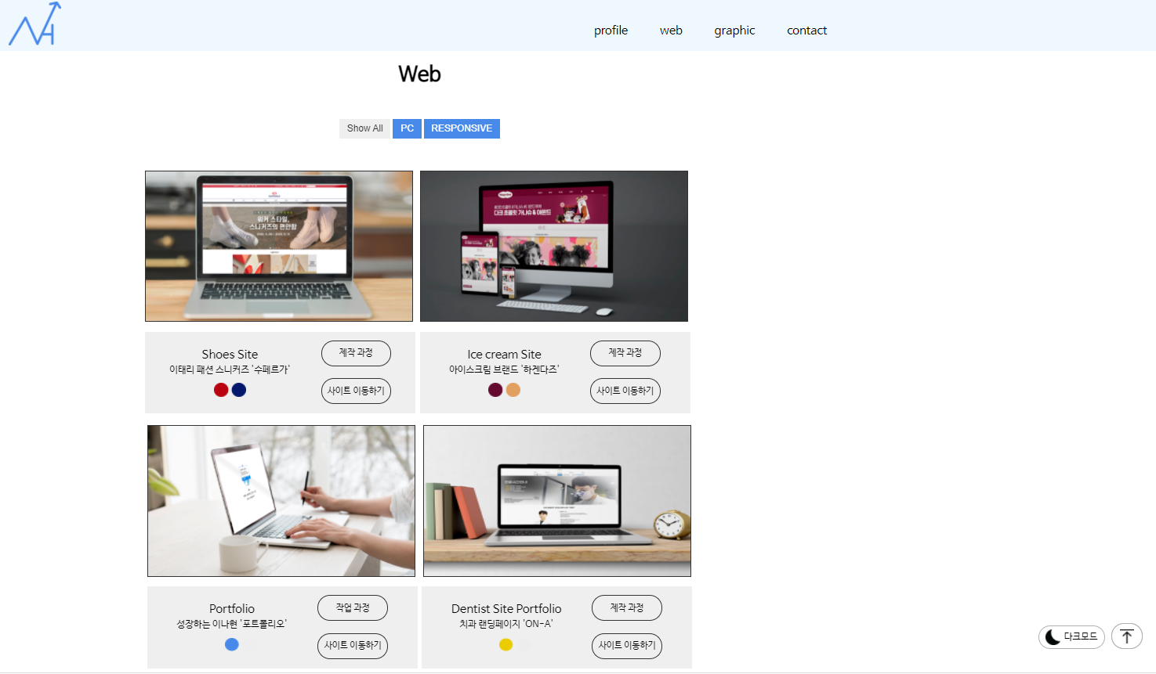

▣ 벤치마킹 특징 및 장점과 단점
⊙ Navigation
상단에 내비게이션을 이용해 사용자가
원하는 메뉴로 쉽게 이동할 수 있도록
만들었다.
⊙ Dark Mode
간편하게 화면의 모드를 변경할 수
있도록 만들었다.
⊙ Scroll up
화면의 첫 페이지로 쉽게 이동할 수
있도록 만들었다.
장 점
단 점
⊙ Web - 작업과정
한눈에 들어오는 설명이 부족하다.
출처 : http://nahs2.com
작성자 : 전은서

Slide 5
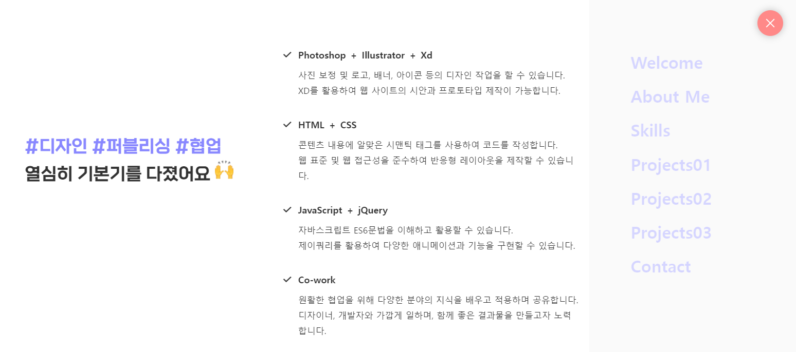
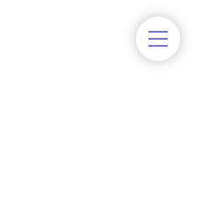
▣ 벤치마킹 특징 및 장점과 단점
⊙ Navigation
편리한 이동을 위해 내비게이션을
이용했고 접어놓음으로
깔끔함을 더했다.
장 점
⊙ Skill
본인의 강점이 무엇인지 한눈에
드러나지 않고 많은 글자수로 인해
산만한 분위기를 연출한다.
단 점
출처 : http://www.bobaekim1212.com/
작성자 : 전은서

Slide 6

▣ 페르소나 1
사진이나 자료보다 글이 더 많으면
한눈에 들어오지 않기 때문에
흥미가 떨어져서
창을 닫아버려요.
가독성 ↑
깔끔
이름 : 김프로 나이 : 42세
성별 : 여성 직업 : ㅇㅇ산업 웹개발 팀장
특징 : 차분하고 깔끔한 스타일 추구
작성자 : 전은서

Slide 7

▣ 페르소나
▣ 페르소나 2
역동적인 포트폴리오를 위해
다양한 코드를 이용했어요.
최대한 많은 것을
보여드려야겠다고 생각했어요.
개성강한
화려
이름 : 김젝트 나이 : 29세
성별 : 남성 직업 : 취업준비생
특징 : 화려한 스타일 추구
작성자 : 전은서
작성자 : 전은서

Slide 8
▣ 정보구조도
홈
기본정보
포트폴리오
스킬
작업과정
연락처
사이트 바로가기
프로필
메뉴(모바일)
작성자 : 전은서

Slide 9
데스크탑(1240px)
홈
작성자 : 전은서

Slide 10
HOME
PROFILE
PORTFOLIO
CONTACT
메뉴(내비게이션)
학력, 자격증 등
스킬
기본정보
데스크탑(1440px)
프로필
작성자 : 전은서

Slide 11
HOME
PROFILE
PORTFOLIO
CONTACT
간단한 설명
작업과정
사이트
바로가기
데스크탑(1440px)
포트폴리오
작성자 : 전은서

Slide 12
HOME
PROFILE
PORTFOLIO
CONTACT
작업과정
내용
데스크탑(1440px)
포트폴리오
작업과정
작성자 : 전은서

Slide 13
HOME
PROFILE
PORTFOLIO
CONTACT
마무리
감사인사
카카오톡
큐알코드
데스크탑(1440px)
연락처
작성자 : 전은서

Slide 14
태블릿(840px)
홈
작성자 : 전은서

Slide 15
메뉴(내비게이션)
기본정보
스크롤업
태블릿(840px)
프로필
작성자 : 전은서

Slide 16
학력, 자격증 등
스킬
태블릿(840px)
프로필
작성자 : 전은서

Slide 17
간단한 설명
작업과정
사이트
바로가기
태블릿(840px)
포트폴리오
작성자 : 전은서

Slide 18
작업과정
사이트
바로가기
작업과정
내용
간단한 설명
태블릿(840px)
포트폴리오
작업과정
작성자 : 전은서

Slide 19
마무리
감사인사
카카오톡
큐알코드
태블릿(840px)
연락처
작성자 : 전은서

Slide 20
홈
메뉴(내비게이션)
클릭 후 화면
HOME
PROFILE
PORTFOLIO
CONTACT
작성자 : 전은서
모바일(490px)

Slide 21
학력, 자격증 등
스킬
기본정보
스크롤업
작성자 : 전은서
모바일(490px) 프로필

Slide 22
포트폴리오
연락처
작업과정
작업과정
내용
사이트
바로가기
마무리
감사인사
카카오톡
큐알코드
작성자 : 전은서
모바일(490px)

Slide 23
T H A N K
Y O U
Tel ) 010.9688.5804
E-mail ) jeoneunseo92@naver.com
:)

